Slide 1
Flowchart To Do List

Slide 2
Pengertian Dan Tujuan FLOWCHART
Flowchart (diagram alir) adalah representasi grafis dari suatu proses atau alur kerja yang menggambarkan langkah-langkah atau tahapan dalam bentuk simbol-simbol tertentu yang dihubungkan dengan garis atau panah.
Tujuannya untuk menggambarkan atau memvisualisasikan alur dari suatu proses, sistem, atau prosedur dalam bentuk diagram yang mudah dimengerti.

Slide 3
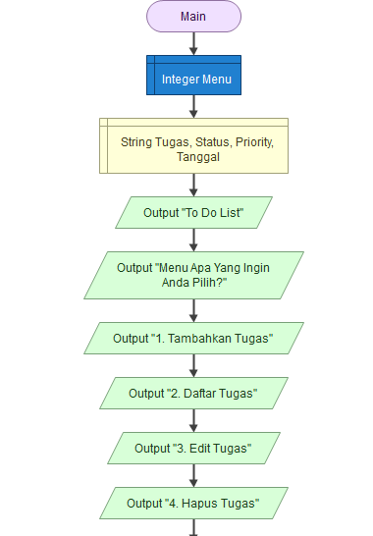
Bagian flowchart
Sebagai awalan dari sebuah alur
Sebagai variabel Menu dengan tipe Integer
Sebagai variabel Tugas, Status, Priority, Tanggal dengan tipe String
Sebagai bagian output yang ditampilkan

Slide 4
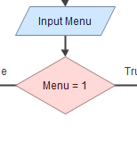
Bagian flowchart
Sebagai penginputan Menu yang akan dipilih
Jika memilih true maka akan pergi ke menu ke 1, jika memiliki false maka akan pergi ke menu ke 2 dan seterusnya.

Slide 5
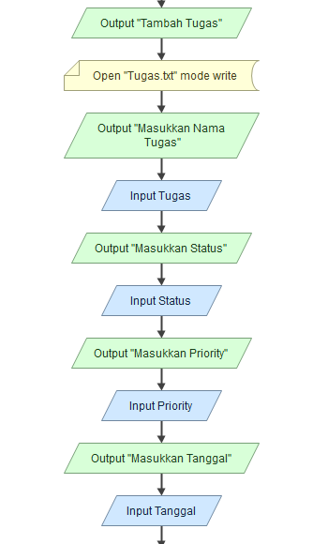
Bagian flowchart menu 1
Sebagai bagian membuka file ‘Tugas.txt’
Sebagai bagian output yang ditampilkan
Sebagai bagian penginputan ‘Tugas’, ‘Status’, ‘Prioritas’, dan ‘Tanggal’

Slide 6
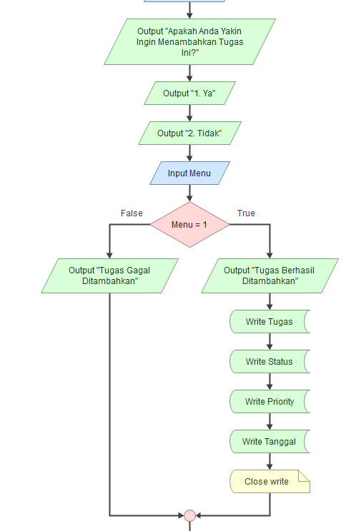
Bagian flowchart menu 1
Sebagai bagian output yang ditampilkan
Jika memilih true akan menampilkan ‘Tugas Berhasil Di Tambahkan’ dan akan menyimpan input yang diinput ke file ‘Tugas.txt’
Jika memilih false akan menampilkan ‘Tugas Gagal Di Tambahkan’
Sebagai bagian menutup file ‘Tugas.txt’

Slide 7
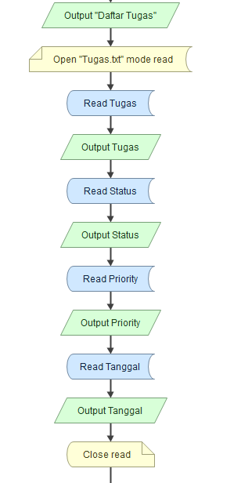
Bagian flowchart menu 2
Sebagai bagian membuka file ‘Tugas.txt’
Sebagai bagian output yang ditampilkan
Sebagai bagian membaca file ‘Tugas.txt’
Sebagai bagian menutup file ‘Tugas.txt’

Slide 8
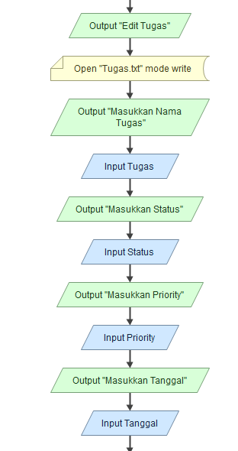
Bagian flowchart menu 3
Sebagai bagian membuka file ‘Tugas.txt’
Sebagai bagian output yang ditampilkan
Sebagai bagian penginputan ‘Tugas’, ‘Status’, ‘Prioritas’, dan ‘Tanggal’

Slide 9
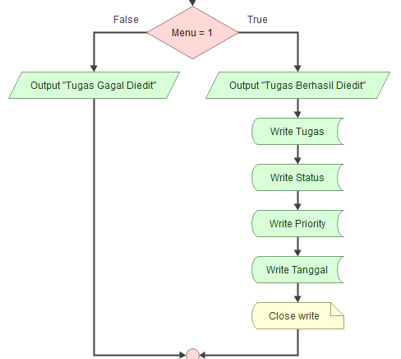
Bagian flowchart menu 3
Jika memilih true akan menampilkan ‘Tugas Berhasil Di Edit’ dan akan menyimpan input yang diinput ke file ‘Tugas.txt’
Jika memilih false akan menampilkan ‘Tugas Gagal Di Edit’
Sebagai bagian menutup file ‘Tugas.txt’

Slide 10
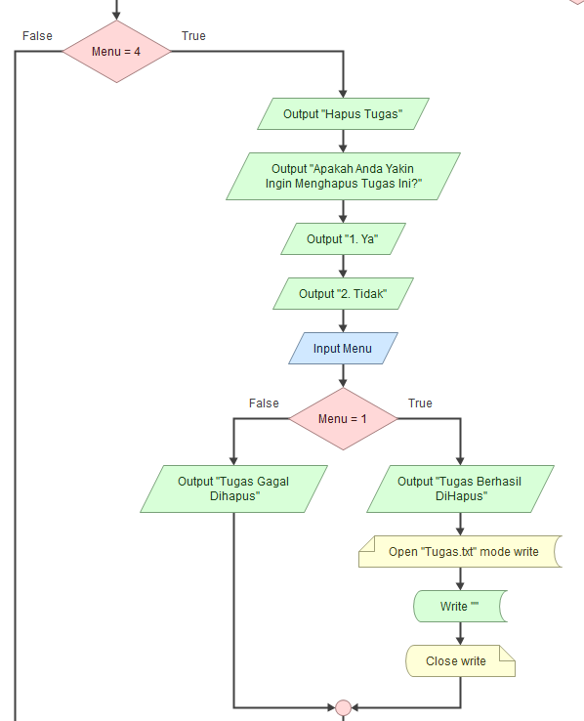
Bagian flowchart menu 4
Jika memilih true akan menampilkan ‘Tugas Berhasil Di Hapus’ dan membuka file ‘Tugas.txt’ serta akan menghapus tugas file ‘Tugas.txt’
Jika memilih false akan menampilkan ‘Tugas Gagal Di Hapus’
Sebagai bagian menutup file ‘Tugas.txt’

